Slide 1

종합 설계 과제 및 운용
플라이백 컨버터 기반 절연형 고효율 SMPS 설계 및 최적화
플라이백 컨버터 토폴로지 및
대기 전력 개선 기반
17조
전기공학과 김건호 (팀장)
전기공학과 김도연
전기공학과 권영재
전기공학과 김건후

Slide 2
















Table of Contents
개요
01
성능 검증
06
과제 목표 및 요구사항
02
결과 분석
07
관련 이론
03
기대 효과
08
시스템 설계
04
결론
09
PCB 설계 및 제작
05
FOR INTERNAL USE ONLY
TABLE OF CONTENTS

Slide 3



작품 개발 배경 및 필요성
NEEDS
PROBLEM
스마트 팩토리, IoT, 임베디드 시스템 보급 확대에 따라 상시 구동 전자기기 증가
-> 안정적인 DC 전원 공급 중요성 및 필요성 증가
기존 전원 공급 장치는 대기 상태에서도 전력 소모가 지속적으로 발생.
스위칭 손실에 따른 발열 증가
EMI 및 고주파 노이즈
장시간 운용 시 부품 수명 저하
PROBLEM
PERPOSE
SOLUTION
저전력 대기모드 구현
저전력 전원임을 고려한 공학적 실익 설계
절연 구조를 통한 안정성 확보
노이즈 및 발열 저감 설계
절연형 AC-DC-SMPS 설계 과정 이해
플라이백 컨버터 동작 원리 분석
전원공급장치의 안정성 및 효율 개선
KICAD 기반 회로도 및 PCB 설계 경험 확보

Slide 4
주요 설계 내용
1. 플라이백 토폴로지 적용
2. 제어 회로 설계
3. Active Burst Mode 동작 확인
4. RCD 스너버 설계
5. 출력 정류 및 필터 설계
6. Kicad 기반 PCB Layout 설계 및 제작

Slide 5
설계 요구 사항
입력부와 출력부 간 전기적 절연 확보
스위칭 소자 보호를 위한 스너버 회로 적용
출력 정류 및 필터 회로 구성
무부하 및 부하 조건에서 안정적 동작 확인
PCB 상 고전압/저전압 영역 분리
발열 및 노이즈를 고려한 Layout 설계

Slide 6
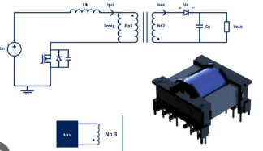
FLYBACK-CONVERTER 기용 이유-1
- 구조의 단순성
플라이백 구조는 다른 격리형 토폴로지(Forward, Half-bridge 등)에 비해 회로가 매우 단순합니다.
최소한의 스위치: 1차 측에 단 1개의 메인 스위칭 소자(MOSFET)만 있으면 구동이 가능합니다. 하프 브릿지나 풀 브릿지처럼 상측(High-side) 드라이버나 복잡한 데드타임 제어가 필요 없습니다.
- 집적도
Controller + MOSFET 원칩화: 최근의 저전력 플라이백 IC는 제어부와 고전압 내압을 가진 내장 스위치(고전압 Si MOSFET 또는 최근의 GaN)를 하나의 패키지에 통합한 제품(예: Power Integrations의 InnoSwitch, TI의 UCC 시리즈 등)이 많습니다.
이 덕분에 PCB 면적을 극도로 줄일 수 있어, 스마트폰 충전기나 소형 어댑터 같은 고밀도 공간에 최적입니다

Slide 7
FLYBACK-CONVERTER 기용 이유-2
- 절연
변압기를 이용하여 1차측과 2차측을 전기적으로 절연시키기에, 고전압 입력으로부터 출력부가 보호됩니다
- 출력 전압 용이성
플라이백 컨버터는 듀티 사이클 조절을 통해 입력 전압 변동에 유연하게 대처할 수 있으며 변압기의 2차측에 보조권선을 추가한다면 여러 개의 격리된 출력전압을 동시에 얻을 수 있습니다
-경부하 효율 극대화
저전력 전원장치는 대기 전력(Standby Power) 규제를 만족하는 것이 핵심입니다. 플라이백 컨트롤러는 부하가 줄어들 때 효율을 방어하는 다양한 제어 기법이 내장되어 있습니다

Slide 8
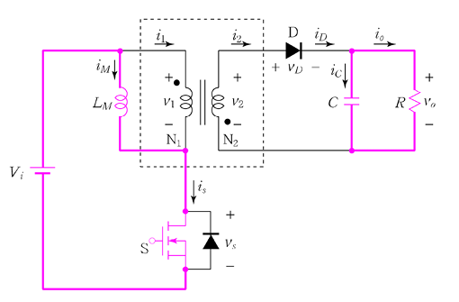
FLYBACK-CONVERTER 원리-1
MOSFET ON 구간
-1차측 권선에 에너지 저장
-2차측 정류부는 차단
-자화 인덕턴스 전류 증가

Slide 9
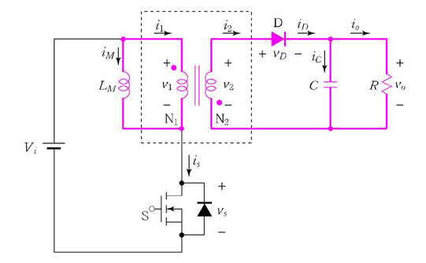
FLYBACK-CONVERTER 원리-2
MOSFET OFF 구간
-저장된 에너지가 2차측으로 전달
-출력 정류 및 평활 수행
-부하에 DC 전원 공급

Slide 10
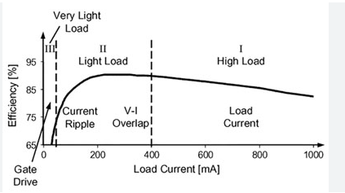
ACTIVE BURST MODE 원리
-적용 목적
경부하 및 무부하 상태에서 대기전력 저감
불필요한 스위칭 동작 감소
발열 및 소자 스트레스 완화
-동작 개념
부하 감소 시 피드백 전압 변화 감지
일정 조건에서 스위칭 동작을 간헐적으로 수행
출력 전압을 유지하면서 IC 소비전류 감소
-기대 효과
대기전력 감소
발열 저감
가청 노이즈 억제
상시 구동 시스템에 적합

Slide 11
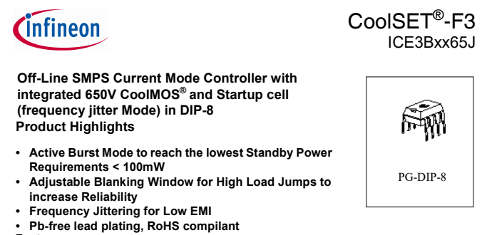
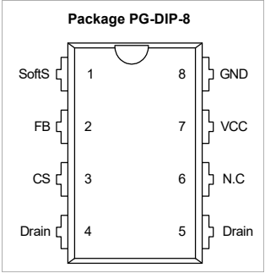
ICE3B0365J 선정
-내장 MOSFET 기반 스위칭 제어
-Active Burst Mode 기능 활용
-FREQUENCY JITTERING
공학적 실익
-설계하고자 하는 전원공급장치의 정격은 12W(5V/2.35A)
입니다. QR VALLY(부하 상태에 따른 가변주파수) 방식을 사용해서 효율을 5프로 올려도 실제전력은 0.88W를 절감합니다. 하지만 이를 위해 추가되는 부품 원가와 회로 면적, 설계 리스크의 증가분을 고려했을때 상시 사용하는 전력공급장치에 기용하기에는 부적합하다고 판단하였습니다
시스템 설계 - 1

Slide 12
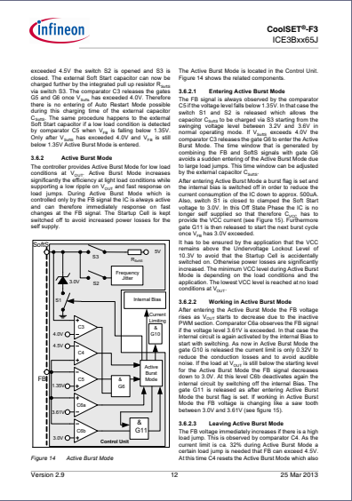
1. 진입 단계 (Entering Active Burst Mode)
진입 조건: V_{FB} < 1.35V (C5 비교기 감시선 돌파)
동작 메커니즘:
- 출력 부하 급감 → 출력 전압(V_{OUT}) 상승 → 피드백 회로(TL431 & 포토커플러) 작동
- V_{FB} 전압이 1.35V 미만으로 하락 후 일정 시간 유지 시 무부하 상태로 확정 및 진입
2. 버스트 대기 동작 단계
(Working in Active Burst Mode)
제어 범위: 3.00V ≤ V_{FB} ≤ 3.61V (C6a, C6b 비교기 윈도우 제어)
톱니파(Sawtooth Wave) 주기적 왕복 메커니즘:
- 상한 임계값 (V_{FBBON} = 3.61V): 스위칭 멈춤으로 V_{OUT} 하락 →
V_{FB} 상한 도달 시 간헐적 스위칭 재개 (에너지 공급)
- 하한 임계값 (V_{FBBOFF} = 3.00V): 에너지 공급으로 V_{OUT} 상승 →
V_{FB} 하한 도달 시 스위칭 즉시 중단
- 기대 효과: 대기 상태 IC 내부 소모 전류 최소화 (500μA 이하) →
대기전력 절감
시스템 설계 - 2

Slide 13
시스템 설계 - 3
3. 정상 모드 탈출 단계 (Leaving Active Burst Mode)
탈출 조건: V_{FB} > 4.50V (C4 비교기 감시선 돌파)
동작 메커니즘:
- 부하 급증 → 전류 제한 클램핑(V_{CS} = 0.32V)으로 인한 출력 전력 부족
- V_{FB} 전압이 탈출 임계값 4.50V를 돌파하는 즉시 대기 모드 해제
- 정상 PWM 모드(Normal Mode)로 즉각 복귀하여 정격 전력 공급

Slide 14
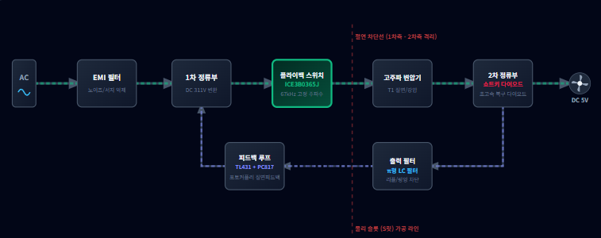
시스템 설계 - 4 – 블록 다이어그램

Slide 15
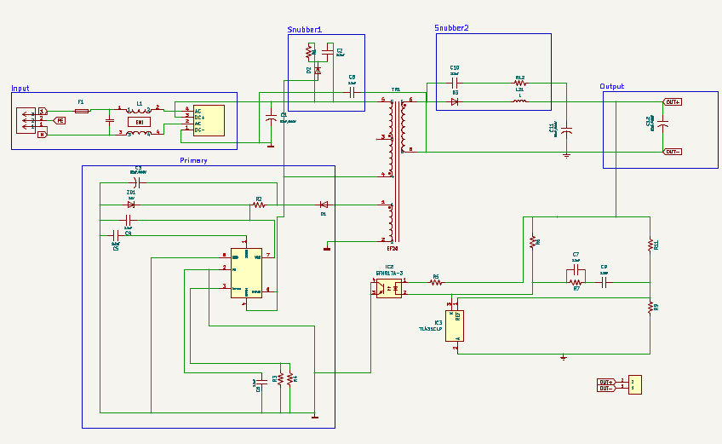
시스템 설계 - 5 – KICAD 를 이용한 회로도 설계

Slide 16
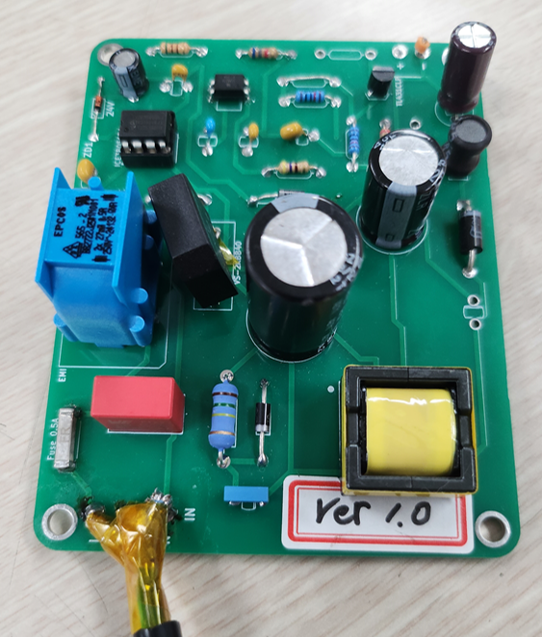
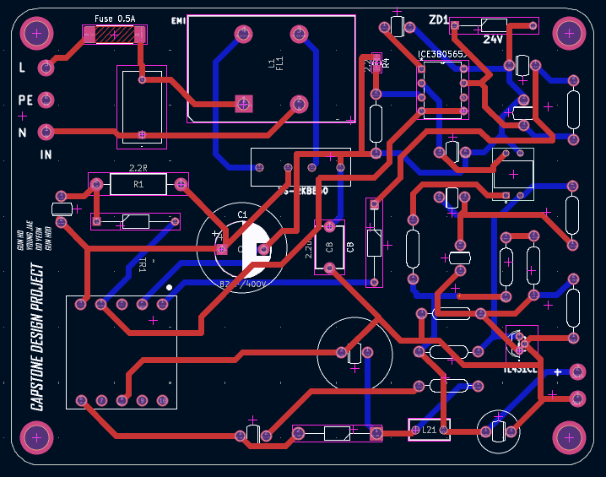
시스템 설계 -6 - LAYOUT

Slide 17
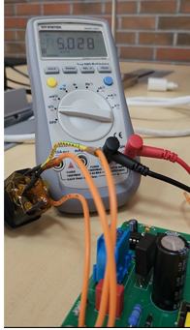
성능 검증
1차 PCB 출력 전압: 약 5.027~5.028V
-동작 검증
무부하 및 부하 조건에서 출력 전압 유지
FB 핀 전압 측정을 통해 IC 동작 상태 확인
Active Burst Mode 동작 확인
-하지만 여러 번의 기동 과정에서 보드 뒷면에서의 단락으로 인해 절연파괴 및 퓨즈 작동

Slide 18
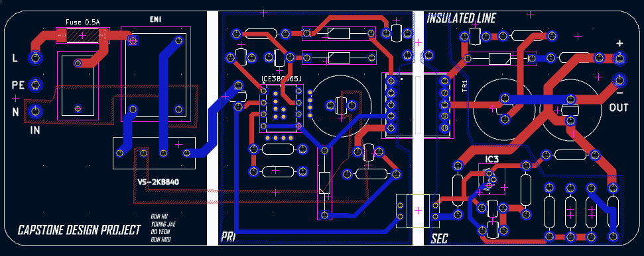
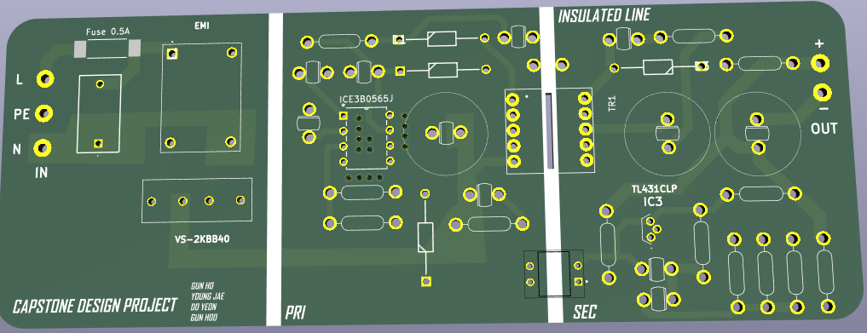
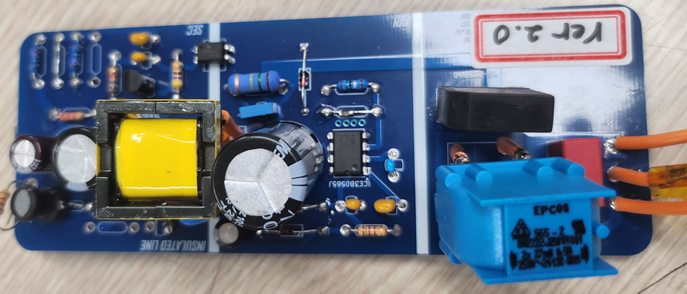
개선 및 재설계
PCB 재설계 시 고려사항
-고전압 영역과 저전압 영역 분리
-절연거리 확보
-고전류 경로 패턴 폭 확대
-발열 소자 주변 동박 면적 확보
-Bypass Capacitor를 IC 근처에 배치
-노이즈 루프 면적 최소화

Slide 19
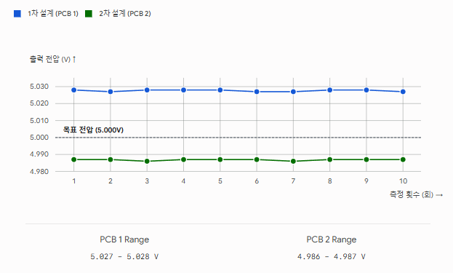
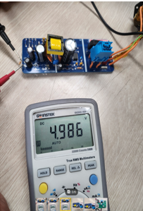
-1차 PCB 분석
출력 전압 형성 성공
일부 리플 및 노이즈 영향 확인
PCB Layout 개선 필요성 도출
절연 보강 필요
-2차 PCB 개선 효과
고주파 대전류 루프 면적 감소
출력 필터 및 배치 구조 보완
출력 전압 변동 감소
회로 안정성 향상
-종합 분석
부품 선정 및 회로 구성에 따라 최종 출력 사양 형성
설계 변경을 통해 출력 안정성 개선
플라이백 SMPS의 설계·제작·검증 과정 수행 완료
성능 검증 - 2

Slide 20
동작 시연

Slide 21
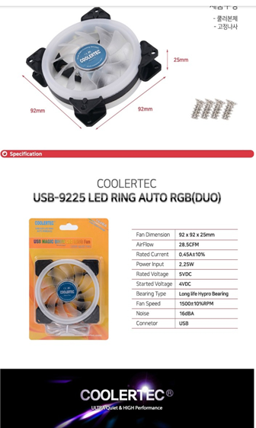
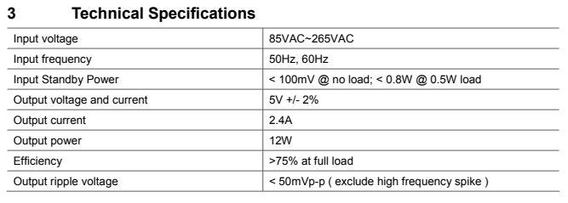
부하 검증

Slide 22
ACTIVE BURST MODE 우회 검증
① 무부하 상태에서 3.29V : 제어 IC(ICE3B0365J)는 대기 모드(Active Burst Mode) 중에 피드백 전압을 3.00 ~3.61V 사이로 빠르게 진동시키는 톱니파(Sawtooth Wave)를 만듭니다.
멀티미터(DMM)의 한계와 실측: 우리가 쓰는 일반 멀티미터는 이 초고속 진동 파형을 실시간으로 다 보여주지 못하고, 그 중간값인 평균값을 계산해서 화면에 보여줍니다.
이론적 평균값 = (3.00 + 3.61 ) /{2} = 3.305
결론무부하에서 측정한 3.29V는 오차범위 0.01V 미만으로 이론적 평균값인 3.30V와 완벽하게 일치합니다.
즉, 무부하일 때 대기 모드로 들어가 있었다는 뜻입니다.
② 팬을 연결했을 때 3.39V로 전압이 상승하며 팬이 도는 이유
이론적 배경: 대기 모드를 탈출한 정상 구동 모드(Normal PWM Mode)에서는 피드백(FB) 전압이 더 이상 진동하지 않고, 출력단 부하 크기에 비례하는 고정된 직류(DC) 전압이 됩니다.
전류 요구량에 따른 피드백 조정: 아무것도 안 꽂았을 때는 전력이 필요 없지만, 0.45A짜리 팬을 돌리려면 전원장치가 변압기를 통해 더 많은 에너지를 밀어주어야 합니다. 이를 위해 피드백 회로는 V_FB 전압을 기존보다 높여서 스위칭 듀티(Duty)를 늘립니다.
결론: 진동하던 톱니파 평균값 3.29V을 깨뜨리고, 0.45A라는 실물 부하를 안정적으로 돌리기 위해 피드백 루프가 제어 전압을 안정적인 직류 3.39V로 정밀하게 끌어올려 고정시킨 것입니다.

Slide 23
실험 결과 및 검증
1차 PCB가 목표치인 5V보다 다소 높은 전압에 치우쳐 있었다면, 2차 PCB는 오차율 단 0.03% 수준으로 5V 목표값에 극도로 정밀하게 근사하는 전압 특성을 보여주었습니다. 결과적으로 저희가 목표했던 출력 리플 감소를 통한 효율 개선
여기서 1차에 비해 2차 PCB의 전압이 다소 낮아지며 5V 타깃에 더 정확히 안착하게 된 공학적 요인을 유추해 보았습니다. 저희는 피드백 루프(Feedback Loop)의 노이즈 차단과 기생 성분 감소에 주목했습니다.
1차 레이아웃에서는 고전압 스위칭 노이즈가 출력 피드백 선로(TL431 및 포토커플러 주변)에 커플링되면서, 피드백 전압 신호가 미세하게 왜곡되었을 가능성이 큽니다.
이로 인해 제어 IC가 출력 전압이 낮다고 오판하여 듀티(Duty)를 불필요하게 늘렸고, 결과적으로 5V보다 다소 높은 5.027V가 출력되었던 것입니다.
반면, 2차 PCB에서는 바이패스 커패시터를 IC 근처에 전면 배치하고 노이즈 루프 면적을 최소화함으로써, 피드백 회로가 노이즈의 간섭 없이 순수한 출력 전압을 정확하게 계측할 수 있게 되었습니다. 결과적으로 제어 IC가 정밀한 피드백을 받아 듀티를 최적 제어했고, 목표 전압인 5V에 완벽히 근사하는 안정적인 출력을 형성할 수 있었다고 생각합니다

Slide 24
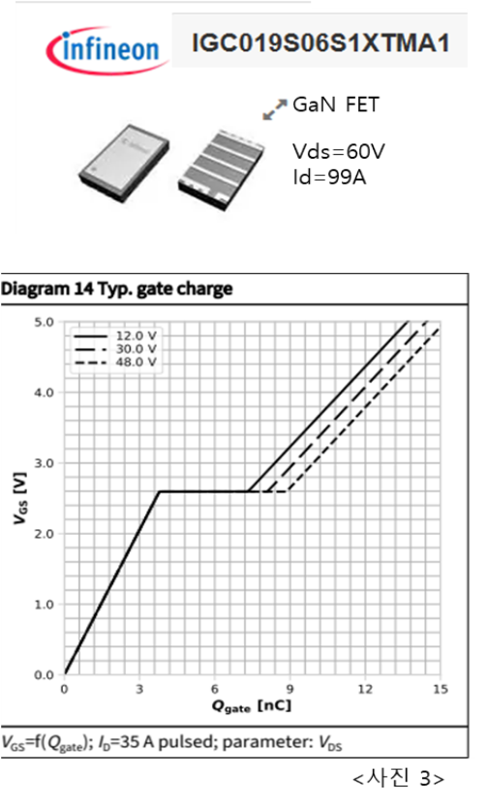
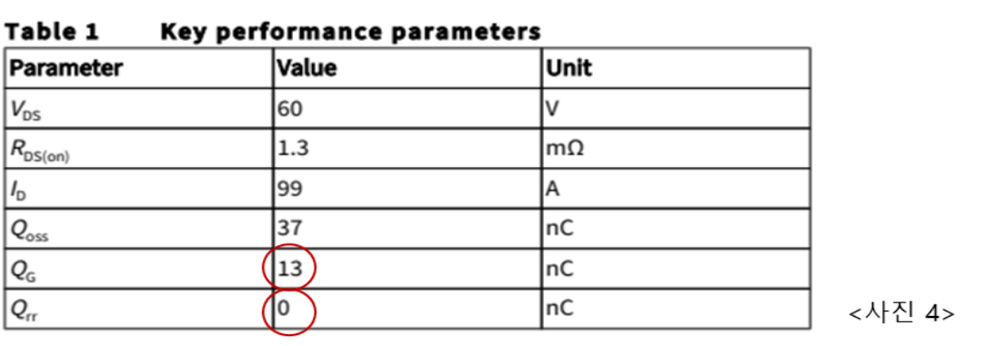
실험 결과 및 검증
-물론 차기 과제로 동기정류(SR)나 액티브 클램프 플라이백(ACF), GaN 소자 적용을 통해 효율을 수 % 더 끌어올리는 방향도 존재합니다. 하지만 여기서 저희 조가 얻은 가장 중요한 공학적 인사이트는 "저전력 전원장치에서는 맹목적으로 최고 효율만 쫓기보다, 공학적 실익과 경제성을 엄격히 따져야 한다"는 점입니다.
저전력(5V, 수 W 급) 소형 시스템에서 GaN 소자를 도입하면 효율은 미미하게 상승하지만, 제어 회로가 극도로 복잡해지고 부품 단가(BOM Cost)가 수 배 이상 뛰어오르게 됩니다. 즉, 얻을 수 있는 에너지 절감 실익에 비해 회로 복잡도와 생산 비용의 손해가 훨씬 커지는 트레이드오프가 발생합니다.
따라서 이번 설계에서 채택한 'MOSFET 통합형 플라이백 컨트롤러와 RCD 스너버'의 조합은 최소한의 부품과 최저의 비용으로 타깃 성능(안정적인 5V 출력, Active Burst Mode를 통한 대기전력 저감)을 구현할 수 있는 가장 공학적 실익이 높은 최적의 선택이었음을 증빙할 수 있었습니다.

Slide 25

기대효과
첫째, 극대화된 경제성과 에너지 절감입니다. 고비용의 준공진(QR) 기술을 배제하고도, 'Active Burst Mode'를 통해 경부하 및 무부하 상태에서의 대기전력을 효과적으로 저감했습니다. 이는 상시 구동되는 저전력 시스템에서 불필요한 소비 전력과 탄소 배출을 줄이는 가장 가성비 높은 해법입니다.
둘째, 시스템 신뢰성 및 부품 수명 향상입니다. RCD 스너버 회로 최적화와 더불어, 2차 PCB에서 노이즈 루프를 전면 개선함으로써 전원 품질의 핵심인 정적 전압 정확도를 극대화했습니다. 출력 전압을 5V 목표값에 오차율 0.03% 수준(4.986~4.987V)으로 정밀하게 근사시킴으로써, 후단에 연결될 소자들의 전기적 스트레스와 발열을 최소화하고 장시간 안정적인 운용이 가능하도록 유도했습니다.
셋째, 산업적 활용방안의 다각화입니다. 본 시스템은 고신뢰성과 경제성을 동시에 확보했기 때문에, 최근 주목받는 스마트 팩토리(Smart Factory) 분야의 수많은 센서 노드 전원공급장치나 산업용 제어기의 보조전원으로 즉시 활용이 가능합니다. 또한 상시 모니터링 시스템이나 IoT 게이트웨이, 소형 임베디드 장치 등 저전력·격리형 전원이 필수적인 다양한 인프라에 최적의 전원 솔루션으로 적용될 수 있습니다

Slide 26
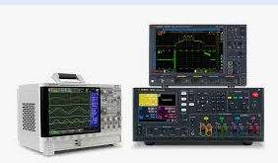
개선점
저희 조의 당초 핵심 목표 중 하나는 시스템의 실제 변환 효율을 정밀하게 측정하는 것이었습니다. 그러나 정밀 전력 분석기나 오실로스코프를 구하지 못해 멀티미터만으로 값을 측정하여, 입력 전력 대비 출력 전력의 정량적 효율을 직접 도출하지 못한 점은 이번 과제의 가장 큰 아쉬움으로 남습니다.
차기 연구에서는 전력 분석기 및 전자 부하(Electronic Load)를 활용하여, 경부하부터 전부하(Full Load) 영역까지의 정밀 효율 곡선을 측정하고, 본 대기전력 저감 기술이 실제로 몇 %의 효율 상승을 견인했는지 정량적 데이터로 보완하고자 합니다.
또한 레이아웃 개선으로 노이즈를 줄인 것이 실제 소자(MOSFET, 변압기 core)의 온도 하강에 얼마나 기여했는지 열화상 계측을 진행하고, 장시간 구동 시의 Thermal Drift(온도 상승에 따른 전압 변동)까지 방어할 수 있도록 개선하는 것이 좋다고 판단하였습니다.

Slide 27
조원 간 역할
-전기공학과 권영재
효율 향상을 위한 LAYOUT 설계 조사
바이패스 커패시터 배치에 따른 영향 조사
발표 간 동작 시연
주문 간 청구서 및 견적서등 사용 증빙서류 작성
발표를 위한 PPT 초안 작성
-전기공학과 김건후
플라이백 소자에 대한 조사
2차측 회로의 손실 저감 방안 조사
주문 간 청구서 및 견적서등 사용 증빙서류 작성
발표를 위한 PPT 초안 작성
-전기공학과 김건호 (팀장)
설계 목표 및 주제선정
플라이백 컨트롤러 선정
ACTIVE BUST MODE 동작원리 및 검증방법 고안
회로도 및 LAYOUT 설계, PCB완성
동작검증 및 결과 정리
결과보고서 작성
최종 PPT 제작 및 발표
-전기공학과 김도연
2차측 회로 설계 시 RCD 스너버 회로 구성 소자 선정
EMI 필터 인덕턴스 선정
Active Burst Mode 동작의 우회검증 고안
주문 간 청구서 및 견적서등 사용 증빙서류 작성
발표를 위한 PPT 초안 작성

Slide 28

종합 설계 과제 및 운용
플라이백 컨버터 기반 절연형 고효율 SMPS 설계 및 최적화
플라이백 컨버터 토폴로지 및
대기 전력 개선 기반
Q&A

